Slide 1
SISTEMA INTEGRAL VETERINARIA VIDA ANIMAL
CAPSTONE

Slide 2



EQUIPO DE TRABAJO
JAVIER CAMPOS
JAVIER RIQUELME
SAMUEL SOTO

Slide 3

ÍNDICE DE LA PRESENTACIÓN
Contexto del negocio
Metodologia y roles
Situación actual
Cronograma
Propuesta de solución
Arquitectura y topología
Objetivos generales y específicos
Tecnologías y modelo de datos
Alcances, limitaciones y supuestos
Flujos y demostraciones
Requerimientos funcionales y no funcionales
Conclusiones

Slide 4

Contexto de Negocio
La Clínica Veterinaria “Vida Animal” es un proyecto enfocado en el cuidado de mascotas, operando sin sede física. Su veterinario ofrece servicios a domicilio, incluyendo consultas, vacunación, cirugía, diagnóstico y asesoramiento nutricional.

Slide 5

SITUACIÓN ACTUAL
INFORMACIÓN DESORGANIZADA
ERRORES EN LA PROGRAMACIÓN
CONTROL DE INVENTARIO INEFICIENTE
PROCESOS ADMINISTRATIVOS LENTOS
FALTA DE ECOMMERCE

Slide 6

PROPUESTA DE SOLUCIÓN
CENTRALIZACIÓN DE INFORMACIÓN
GESTIÓN AUTOMÁTICA DE CITAS
CONTROL DE INVENTARIO EN TIEMPO REAL
Automatización de Procesos Administrativos
Ecommerce para Productos Veterinario

Slide 7
Objetivo General
Modelar e implementar un sistema web para la gestión de la clínica veterinaria, que permita al administrador almacenar información sobre clientes, servicios y productos adicionales, incluyendo un ecommerce eficiente y moderno.

Slide 8

OBJETIVOS ESPECÍFICOS
Comprender la situación actual
Comprender la arquitectura, tecnologías, metodologías a utilizar
Investigar tecnologías
Modelar e implementar el sistema
Analizar los sistemas existentes
Realizar pruebas de usuarios

Slide 9

Objetivos Específicos
ALCANCE
LIMITACIONES
SUPUESTOS
Desarrollar un módulo de gestión de clientes
Plazo de Entrega Fijo
Dispositivos para acceder al sistema web
Implementar un sistema de gestión de servicios veterinarios
Cumplimiento de Normativas de Protección de Datos
Cliente cuenta con un dominio en la web
Crear un módulo de ecommerce
Conexión a Internet Estable

Slide 10

Objetivos Específicos
REQUERIMIENTOS FUNCIONALES
REQUERIMIENTOS NO FUNCIONALES
Registro e Inicio de Sesión
Tiempo de Carga
Catálogo de Productos
Protección de Datos
Gestión del Carrito de compras
Autenticación y Autorización
Proceso de Compra
Interfaz de Usuario (UI)
Roles y Permisos
Cumplimiento Legal

Slide 11







METODOLOGÍA TRADICIONAL
PLANIFICACIÓN
DISEÑO Y ANÁLISIS
DESARROLLO
PRUEBAS
IMPLEMENTACIÓN
MANTENIMIENTO

Slide 12
ROLES Y RESPONSABILIDADES
JAVIER CAMPOS
JAVIER RIQUELME
SAMUEL SOTO
Jefe de proyecto
Diseñador Gráfico QA
Analista Funcional
Desarrollador Backend DBA
Desarrollador Frontend Documentador técnico

Slide 13

CRONOGRAMA PARA EL DESARROLLO
(18/ago/2024) - (13/sept/2024)
FASE PLANIFICACIÓN
(14/sept/2024) - (07/oct/2024)
FASE ANÁLISIS Y DISEÑO
(08/oct/2024) - (16/nov/2024)
FASE DESARROLLO
(17/nov/2024) - (24/nov/2024)
FASE PRUEBA Y VALIDACIÓN
(25/nov/2024) - (28/nov/2024)
FASE
IMPLEMENTACIÓN
(28/nov/2024) - (04/dic/2024)
FASE CIERRE DE PROYECTO

Slide 14
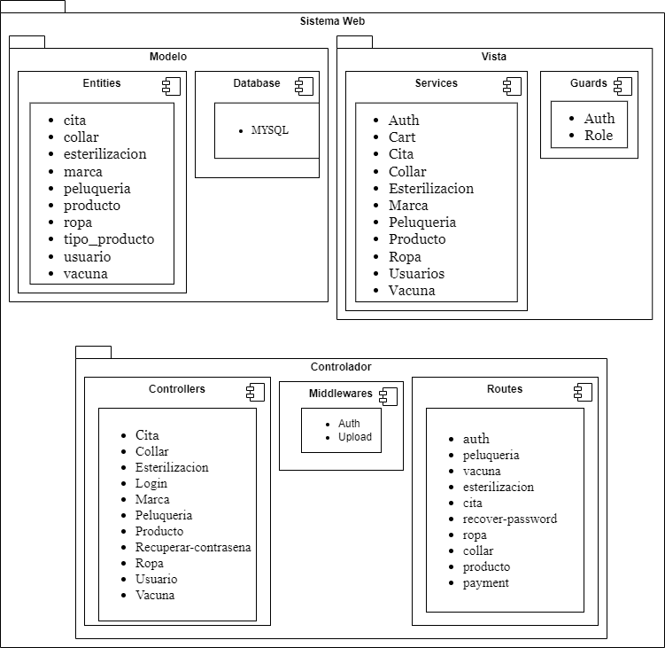

ARQUITECTURA DE SOFTWARE

Slide 15







TOPOLOGÍA DEL PROYECTO
USUARIO
BASE DE DATOS
BACKEND
+
FRONTEND AMAZON S3
AWS
ELB
AMAZON EC2
DOCKER
AMAZON RDS
SOLICITUDES HTTPS

Slide 16





TECNOLOGÍAS DEL PROYECTO
</>
BD
Pruebas de APIs
Repositorio

Slide 17
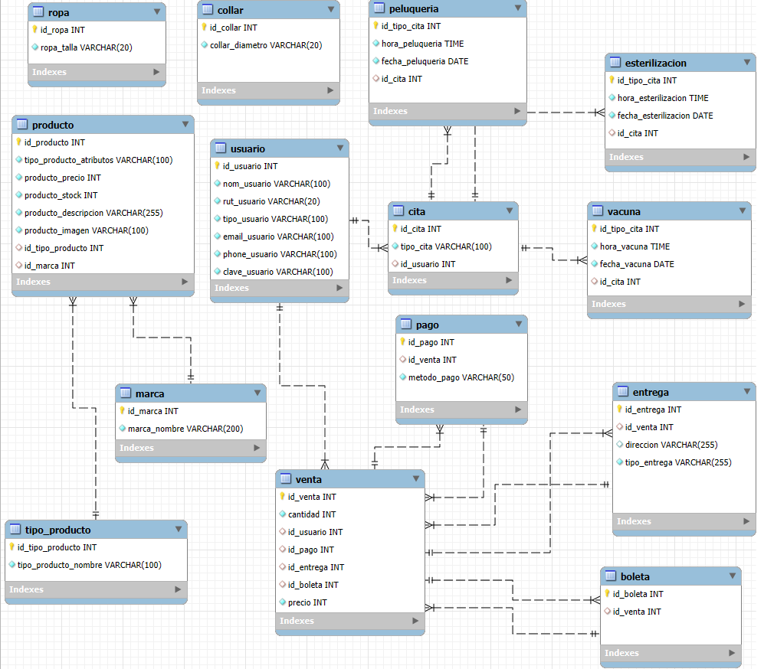

MODELO DE DATOS

Slide 18
Obstáculos presentados durante el desarrollo
Retraso con la validación de diseño del sistema web.
Reestructuración del modelo de datos.
Falta de comunicación en un inicio del proyecto.

Slide 19
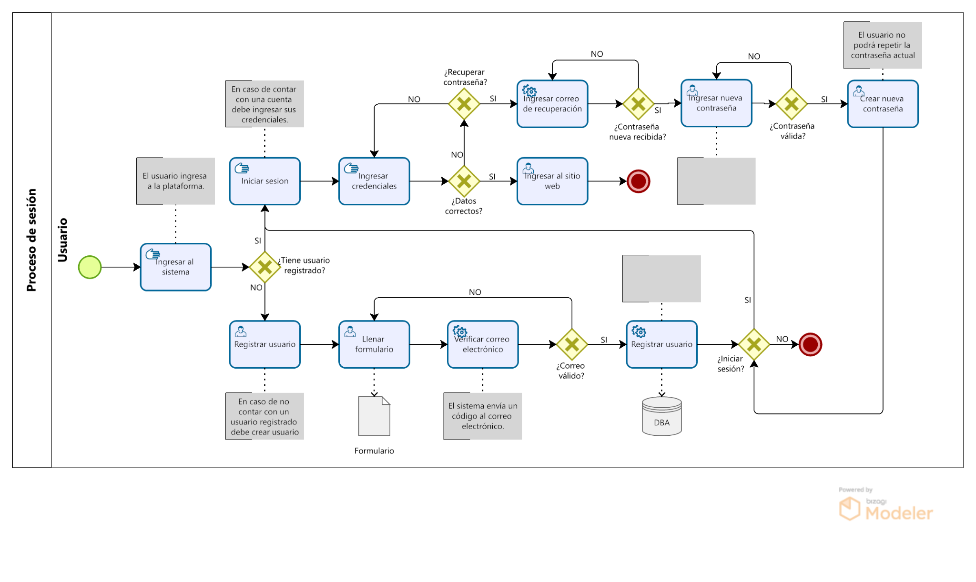
FLUJO 1 BPMN

Slide 20
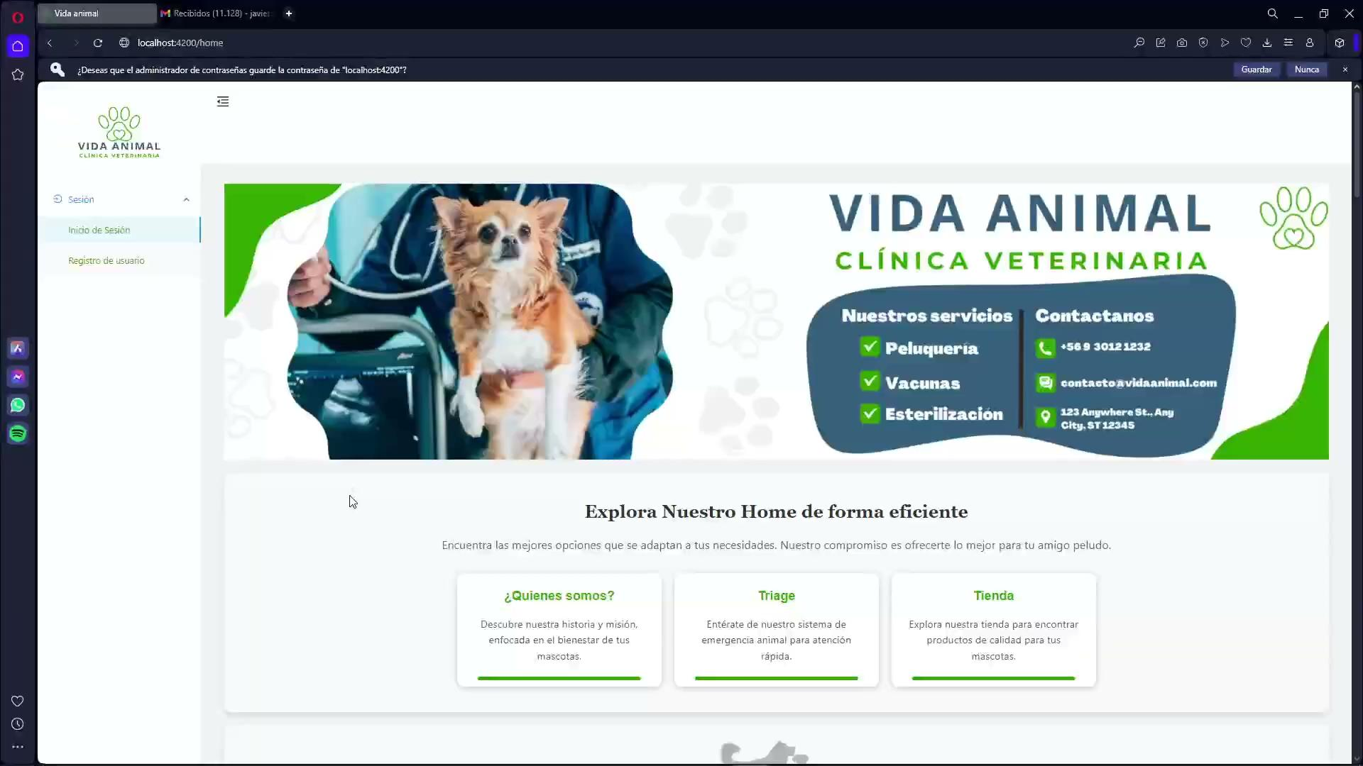

VIDEO DEMOSTRACIÓN
FLUJO 1

Slide 21
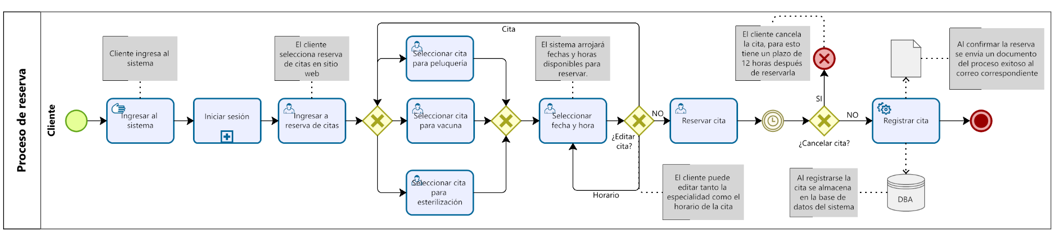
FLUJO 2 BPMN

Slide 22
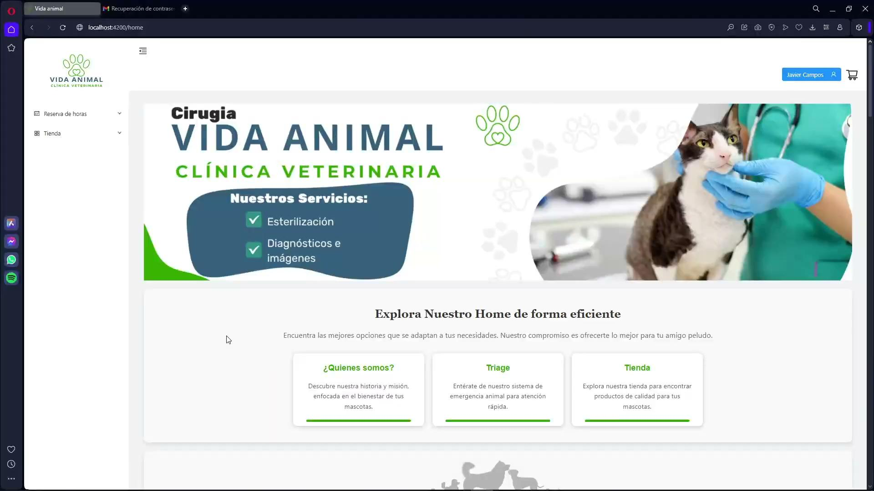
VIDEO DEMOSTRACIÓN FLUJO 2

Slide 23
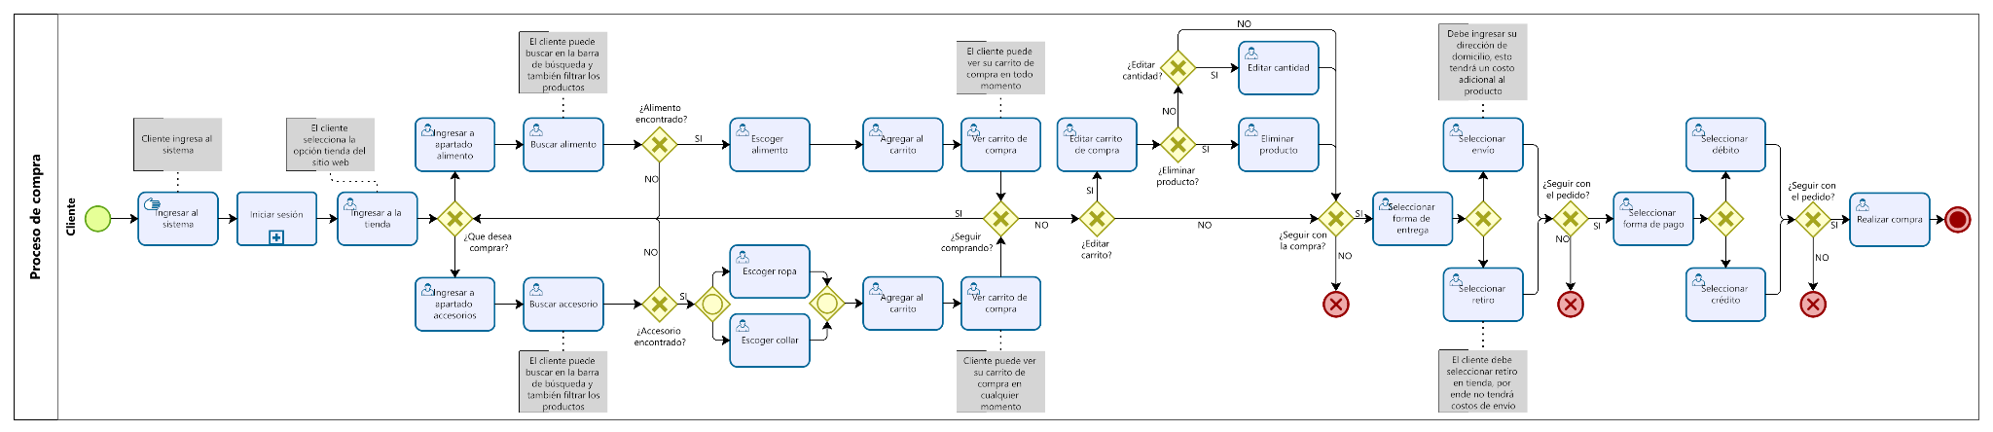
FLUJO 3 BPMN

Slide 24
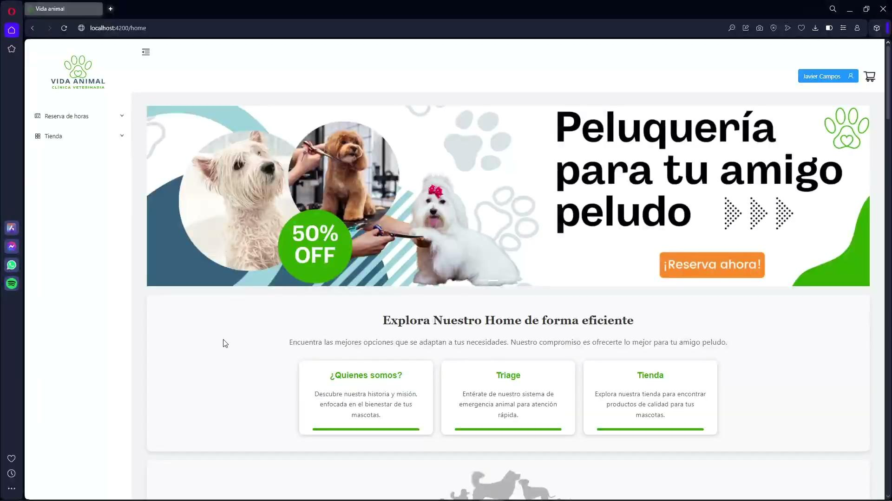
VIDEO DEMOSTRACIÓN FLUJO 3

Slide 25

CONCLUSIONES DEL PROYECTO
Proyecto Realizado
Resultados esperados
Lecciones aprendidas

Slide 26
PREGUNTAS DE LA COMISIÓN
CAPSTONE

